Slide 1
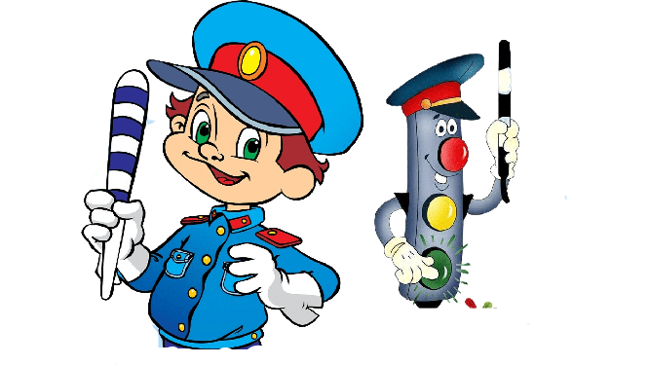
Безопасное колесо 2023
ВАРИАНТ № 2

Slide 2
Вопрос №1

Slide 3
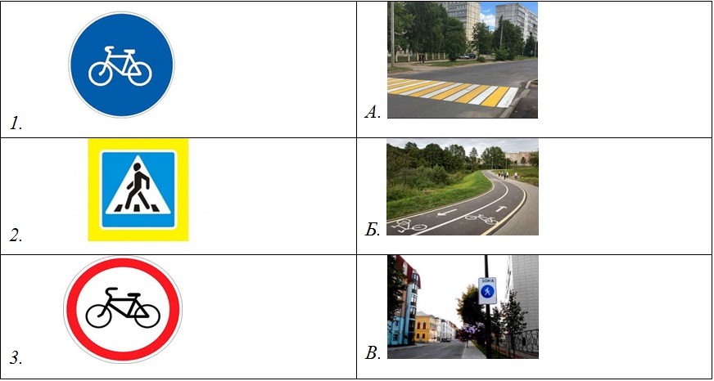
В левом столбике изображены дорожные знаки, а в правом изображены места их установки.
Сопоставьте их между собой.
1. 1-А, 2-Б, 3-В.
2. 1-Б, 2-А, 3-В.
3. 1-В, 2-Б, 3-А.
4. 1-В, 2-А, 3-Б.

Slide 4
Вопрос №2

Slide 5
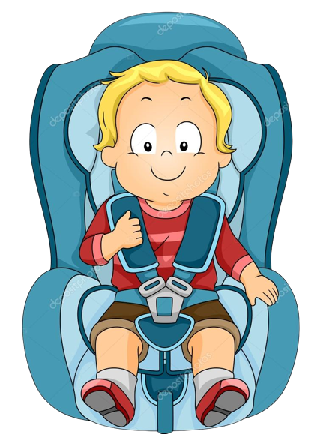
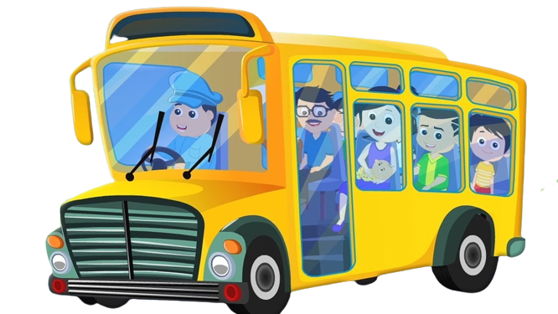
Согласно правилам дорожного движения, пассажирам запрещается:
Отвлекать водителя от управления транспортным средством во время его движения.
Отвлекать водителя от управления транспортным средством даже во время остановки.
3. Отвлекать водителя от управления транспортным средством на эстакадах и в тоннелях.

Slide 6
Вопрос №3

Slide 7
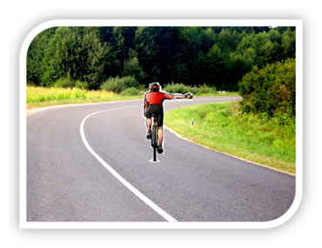
Должен ли водитель велосипеда подавать правый сигнал поворота?
1. Перед поворотом водитель всегда обязан показывать сигналы поворота 2. Не обязательно, так как дорога меняет направление и совершение другого маневра невозможно.
3. Не обязательно, так как другие транспортные средства отсутствуют.

Slide 8
Вопрос №4

Slide 9
Движение велосипедистов по краю проезжей части осуществляется:
1. По ходу движения транспортных средств.
2. Навстречу движению транспортных средств.
3. Движение велосипедистов по проезжей части запрещено.

Slide 10
Вопрос № 5

Slide 11
Определите, какое утверждение верно.
1. При движении по дорогам в темное время суток или в условиях недостаточной видимости пешеходам и велосипедистам рекомендуется использовать световозвращающие элементы.
2. При движении по дорогам в темное время суток или в условиях недостаточной видимости пешеходам и велосипедистам необходимо использовать яркую одежду необычных расцветок.

Slide 12
Вопрос № 6

Slide 13
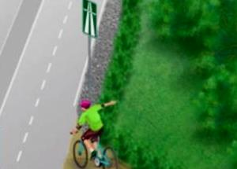
Максим выезжает на дорогу, обозначенную знаком «Автомагистраль». Разрешено ли ему в данной ситуации продолжить движение?
1. Разрешено, если на дороге есть полоса для велосипедистов.
2. Разрешено, если скорость велосипедиста будет больше 60 км/ час.
3. Запрещено.

Slide 14
Вопрос № 7

Slide 15
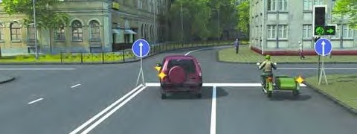
Кто из водителей, совершающих поворот, нарушает Правила?
1. Водитель автомашины
2. Водитель мотоцикла
3. Оба

Slide 16
Вопрос № 8

Slide 17
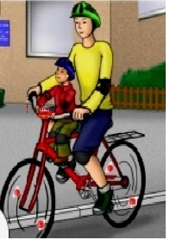
Коля, которому 16 лет, катает братика Матвея, которому 5 лет, на раме велосипеда, чтобы ему было лучше видно дорогу. Помогите определить, нарушает ли Коля правила дорожного движения.
1. Нарушает потому что осуществляет перевозку ребенка до 7 лет без детского удерживающего устройства.
2. Нарушает потому что осуществляет перевозку ребенка до 7 лет без дополнительного сиденья.
3. Нарушает потому что осуществляет перевозку ребенка до 7 лет без специально оборудованного места.

Slide 18
Вопрос №9

Slide 19
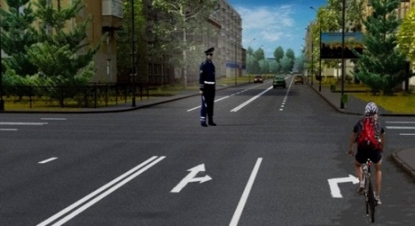
В каких направлениях Вы можете продолжить движение на велосипеде?
1. Прямо или направо
2. Только прямо
3. Только направо

Slide 20
Вопрос №10

Slide 21
Определите, какое утверждение верно.
1. В зоне действия этого дорожного знака движение велосипедов запрещено.
2. В зоне действия этого дорожного знака движение велосипедов разрешено.

Slide 22
Вопрос №11

Slide 23
Велосипедист при выполнении поворота должен:
1. Подать сигнал заблаговременно и убедиться в безопасности маневра
2. Подать сигнал заблаговременно
3. Подать сигнал поворота рукой во время маневра

Slide 24
Вопрос №12

Slide 25
На картинке изображены дорожные знаки. Какой из них означает запрет на движение велосипедов ?
1. Только 2.
2. 2 и 3.
3. Только 3.
4. Только 1.

Slide 26
Вопрос №13

Slide 27
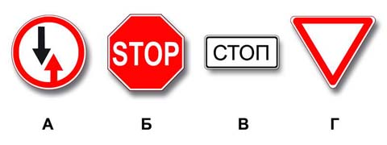
Какие знаки требуют обязательной остановки велосипедиста?
1. Только А и Б 3. Только Б и В
2. Только Б 4. Все

Slide 28
Вопрос №14

Slide 29
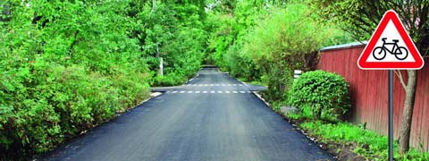
Этот дорожный знак предупреждает Вас:
1. О приближении к пешеходному переходу, на котором возможно частое появление велосипедистов
2. О приближении к пересечению с велосипедной дорожкой

Slide 30
Вопрос №15

Slide 31
Кому должны подчинятся пешеходы и водители, если на перекрестке работает одновременно и светофор и регулировщик?
1. Светофору.
2. Регулировщику.
3. Никому.

Slide 32
Конец

